Slide 1
ENERGIA: A EXPLORAÇÃO DE GÁS E ÓLEO A PARTIR DO XISTO
Por: Andrew, Jonathas, Luiz, Mateus, Tácio e Vitor

Slide 2
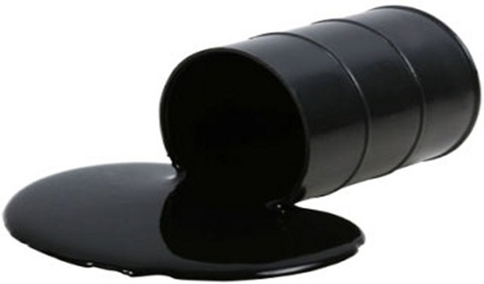
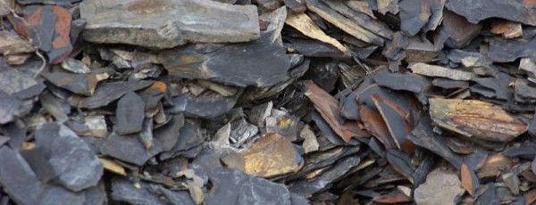

VISÃO GERAL DA APRESENTAÇÃO
1. O Petróleo
2. O Xisto
3. Questões da Atualidade

Slide 3
O QUE É O PETRÓLEO?

Slide 4
CLASSIFICAÇÃO DO PETRÓLEO
Petróleo Brent - petróleo produzido na região do Mar do Norte, provenientes dos sistemas de exploração petrolífera de Brent e Ninian. É o petróleo na sua forma bruta (crú) sem passar pelo sistema de refino.
Petróleo Light - petróleo leve, sem impurezas, que já passou pelo sistema de refino.
Petróleo Naftênico - petróleo com grande quantidade de hidrocarbonetos naftênicos.
Petróleo Parafínico - petróleo com grande concentração de hidrocarbonetos parafínicos.
Petróleo Aromático - Possui grande concentração de hidrocarbonetos aromáticos.

Slide 5
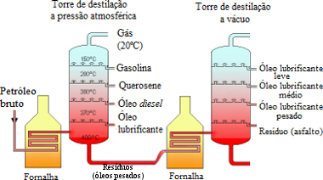
REFINAMENTO DO PETRÓLEO
1. O produto extraído dos reservatórios é submetido a uma
separação gás-óleo-água livre e desidratação do óleo para
retirada de água e sais presentes no petróleo.
2. O óleo bruto resultante é bombeado a um forno e em seguida,
é encaminhado a uma torre de destilação atmosférica,
também conhecida como destilação fracionada, onde
ocorrerá a primeira etapa de separação de seus derivados.
3. Ao longo da torre de destilação fracionada, há uma série de
pratos (cerca de 30), onde é efetuada a separação dos
derivados do petróleo de acordo com seus pontos de ebulição.
4. A etapa posterior consiste na destilação à vácuo dos resíduos
da destilação atmosférica após seu aquecimento no forno.

Slide 6



DERIVADOS DO PETRÓLEO

Slide 7


COMO O PETRÓLEO É FORMADO?
Com o aumento da temperatura, as moléculas começam a ser quebradas, gerando compostos orgânicos líquidos e gasosos, num processo denominado catagênese.
Após o processo de geração (cozinha de geração) e expulsão, ocorre a migração do óleo e/ou gás através das camadas de rochas adjacentes e porosas, até encontrar uma rocha selante e uma estrutura geológica que detenha seu caminho, sobre a qual ocorrerá a acumulação do óleo e/ou gás em uma rocha porosa chamada rocha reservatório.

Slide 8
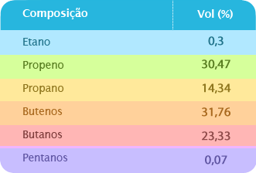
COMPOSIÇÃO QUÍMICA
Notes:
Somente uma curiosidade

Slide 9
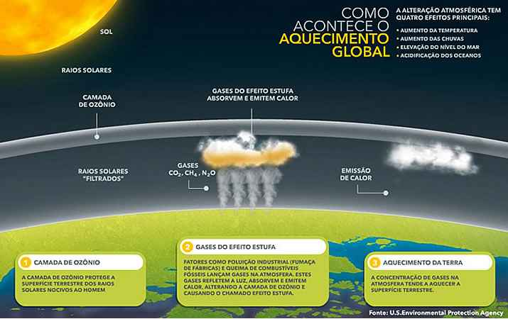
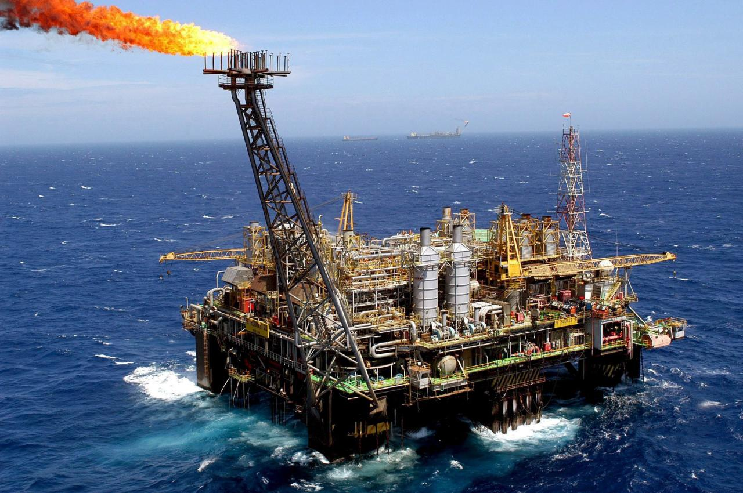
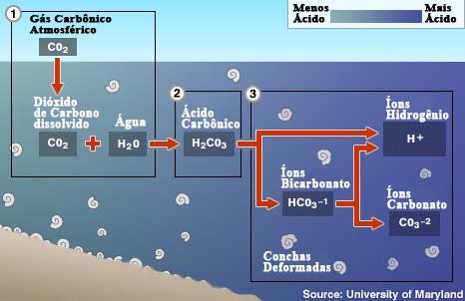
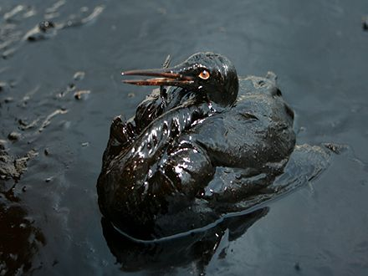
RISCOS AMBIENTAIS
Aquecimento Global: quando queimado, o petróleo libera dióxido de carbono, um gás de efeito estufa.Junto com a queima de carvão, a combustão de petróleo pode ser o maior contribuinte para o aumento do CO2 atmosférico, que tem aumentado ao longo dos últimos 150 anos
Extração: A extração do petróleo é simplesmente a remoção do recurso a partir da reserva.O petróleo é frequentemente recuperado como uma emulsão de água e óleo. A extração é cara e, por vezes, prejudicial ao ambiente.
Acidificação dos Oceanos: é o aumento da acidez dos oceanos causado pela absorção de dióxido de carbono (CO2) da atmosfera. Este aumento da acidez inibe toda a vida marinha - tem um impacto maior sobre organismos menores e depois afeta organismos maiores.
Derramamento de Petróleo: Os derrames de petróleo no mar são geralmente muito mais prejudiciais do que aqueles em terra, uma vez que eles podem se espalhar por centenas de milhas náuticas em uma mancha de óleo que pode cobrir praias com uma fina camada de óleo. Isso pode matar aves marinhas, mamíferos, moluscos e outros organismos.

Slide 10
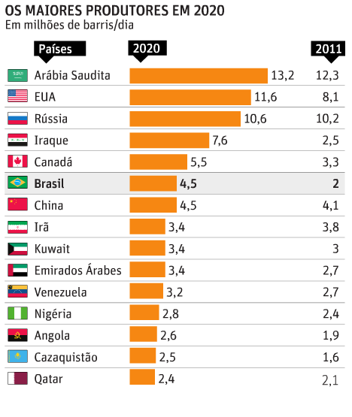
PRINCIPAIS PRODUTORES

Slide 11
O QUE É O XISTO?

Slide 12
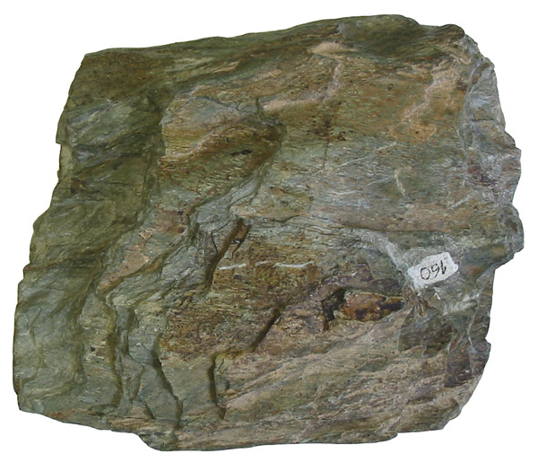
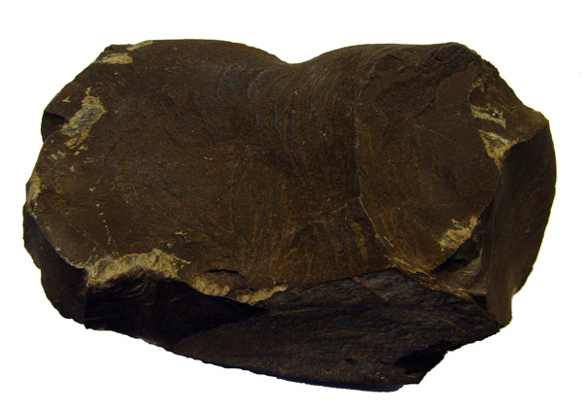
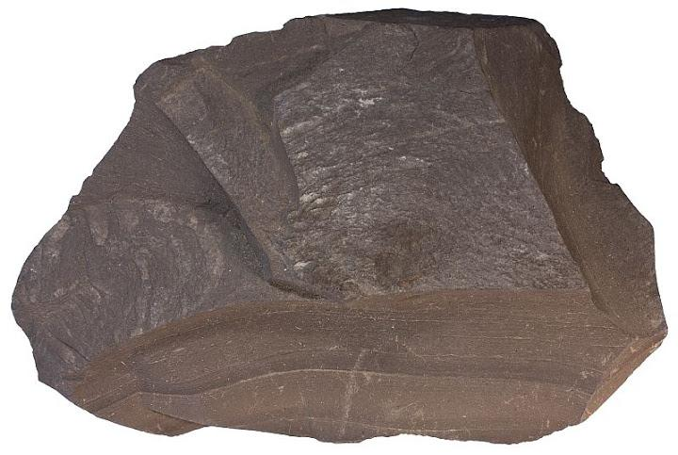
QUAIS SÃO OS TIPOS DE XISTO?
Xisto Pirobetuminoso
Composto de querogênio,
a rocha é sólida à temperatura ambiente,
o betume é obtido através do aquecimento
Xisto Betuminoso
Hidrocarbonetos que a aparecem em rochas sedimentares,
O betume em seu meio é quase fluído,
sendo assim facilmente extraído

Slide 13
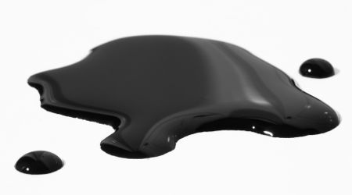
PETRÓLEO DE XISTO
É um petróleo não convencional, produzido
a partir do xisto betuminoso;
Por meio de processos, a matéria orgânica
é transformada em petróleo e gás sintéticos

Slide 14
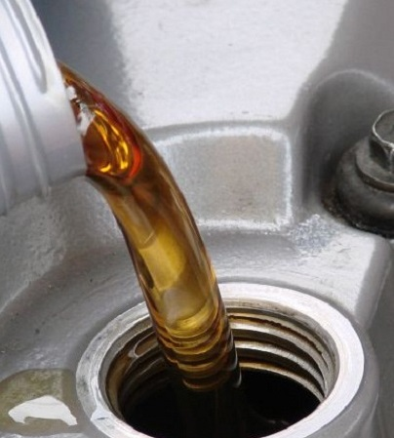
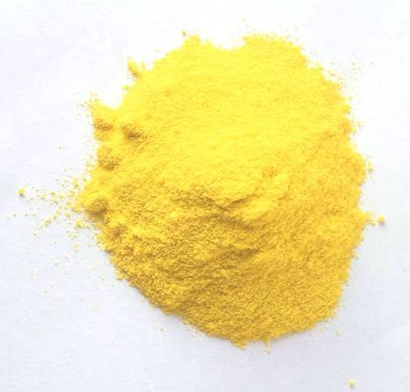
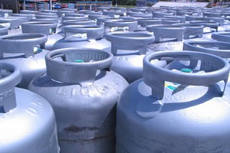
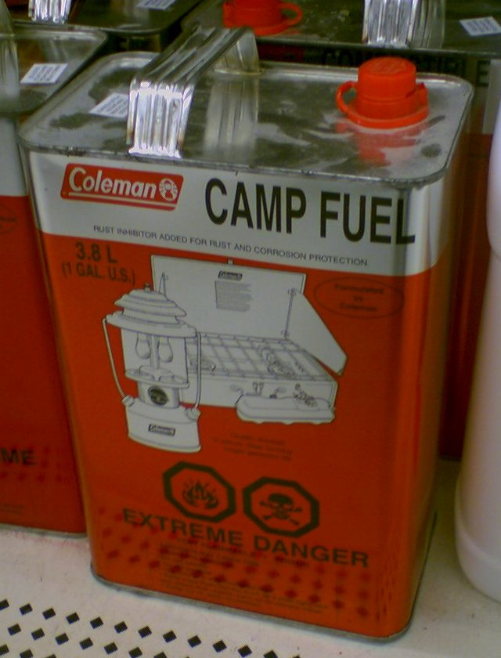

DERIVADOS
Óleo combustível: usado em centros urbanos para consumo industrial
Enxofre: usado para fabricar ácido sulfúrico, usado também indústria farmacêutica, alimentícia, de fertilizantes e petroquímica
Gás liquefeito de petróleo (GLP): utilizado como combustível em aplicações de aquecimento
Nafta: usado como combustível e na fabricação de solventes
Gás de xisto: similar ao gás natural, sendo mais rico em hidrogênio

Slide 15
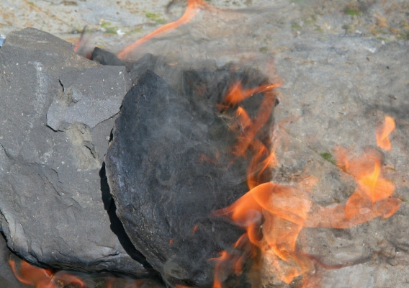
GÁS DE XISTO
É um gás natural encontrado no interior de uma rocha sedimentar denominado xisto argiloso(folhelho)
Sua fórmula é basicamente igual ao do gás vindo do petróleo, e também é usado como energia
Composição:
Metanol (álcool metílico)
Isopropanol (álcool isopropílico, Propan-2-ol)
Sílica cristalina - de quartzo (SiO2)
Etileno-glicol de éter monobutílico (2-butoxietanol)
Etileno-glicol (1,2-etanodiol)
Destilados de petróleo leve tratada com hidrogénio
Hidróxido de sódio (soda cáustica).

Slide 16


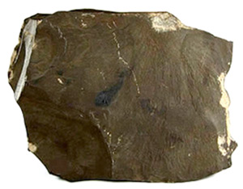
PROCESSOS DE PRODUÇÃO
- Pirólise
- Hidrogenação e dissolução térmica

Slide 17
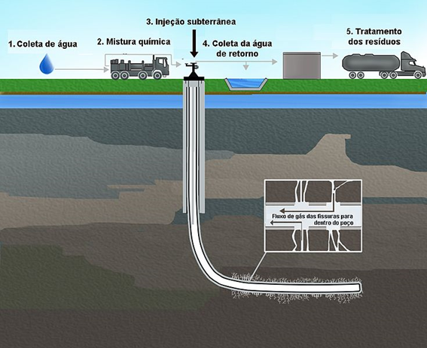
FRATURAMENTO HIDRÁULICO (fracking)

Slide 18
O “RE-FRACKING”
Aperfeiçoamento
Alternativa
Utilização de microesferas de plástico
Pressão
Vantagens ambientais

Slide 19
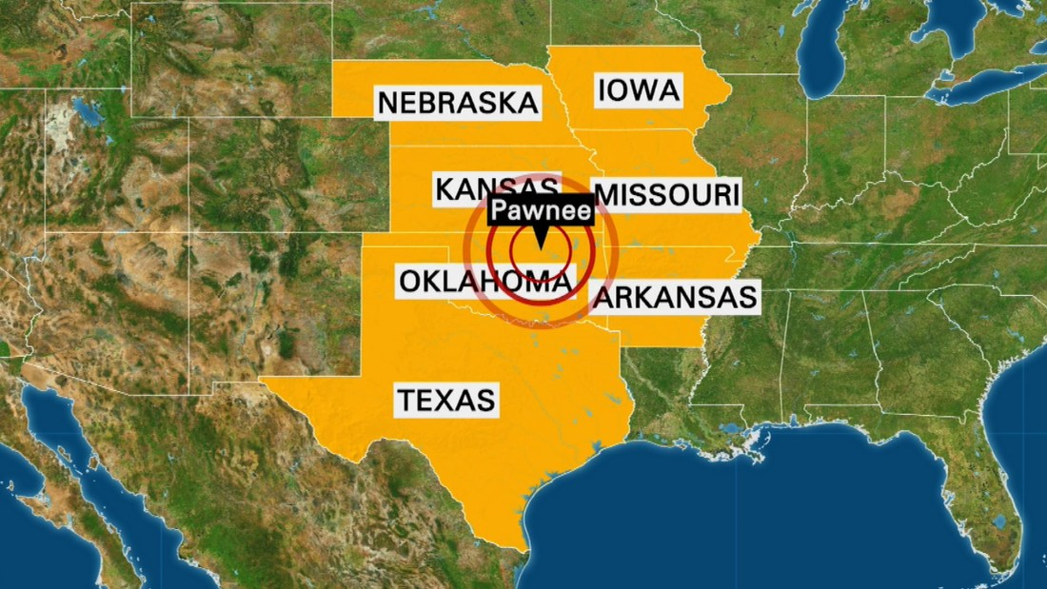
XISTO NA ATUALIDADE: QUESTÕES AMBIENTAIS
Sismos

Slide 20
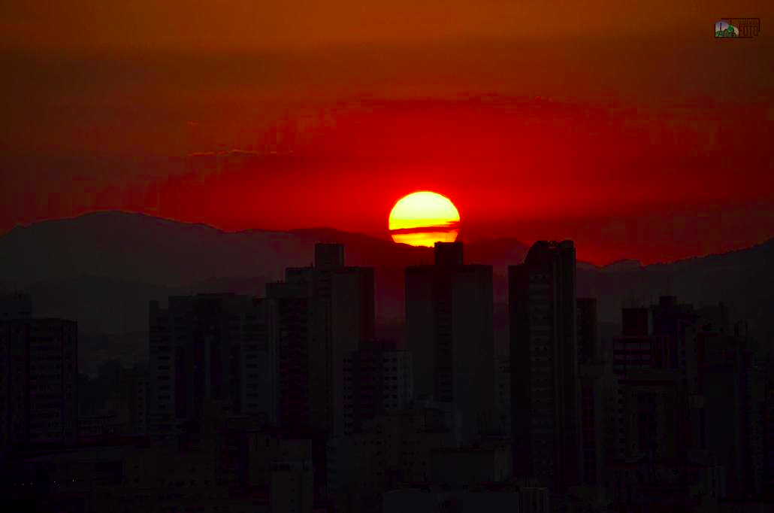
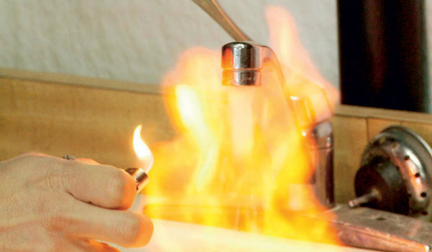
XISTO NA ATUALIDADE: QUESTÕES AMBIENTAIS
Gás Metano

Slide 21

XISTO NA ATUALIDADE: QUESTÕES AMBIENTAIS
Tecnologia adaptada para maus combustíveis

Slide 22
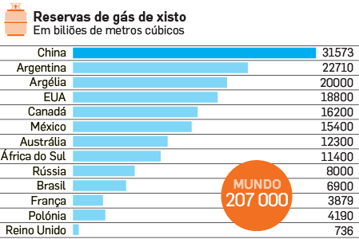
XISTO NA ATUALIDADE: QUESTÕES ECONÔMICAS

Slide 23

XISTO NA ATUALIDADE: QUESTÕES ECONÔMICAS
Estados Unidos

Slide 24

XISTO NA ATUALIDADE: QUESTÕES ECONÔMICAS
China

Slide 25

XISTO NA ATUALIDADE: QUESTÕES ECONÔMICAS
Brasil

